Slide 1
Огляд стану виконання завдань
Плану реалізації Стратегії сталого розвитку Миргородського субрегіону
у 2019 році
Миргород
2020

Slide 2
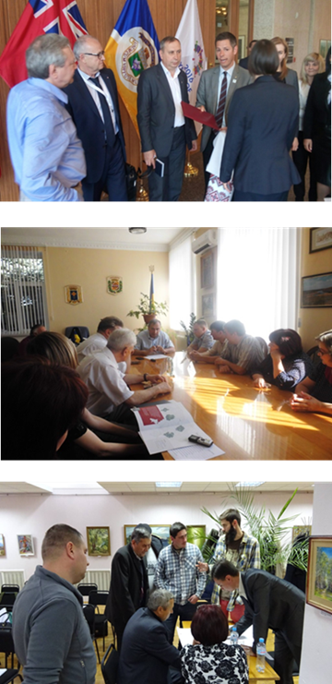
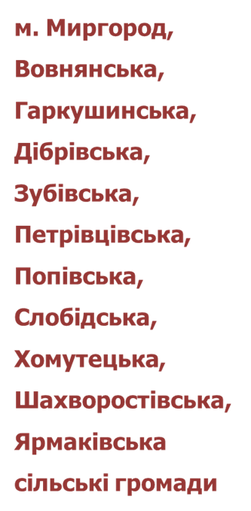
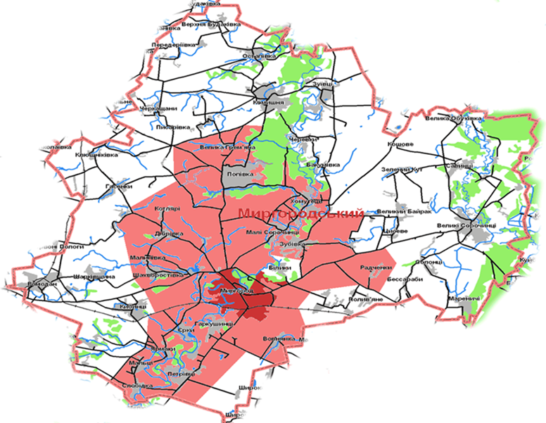
Договір про співробітництво громад в рамках розробки Стратегії сталого розвитку Миргородського субрегіону до 2028 року

Slide 3
Глобальні цілі
сталого розвитку

Slide 4
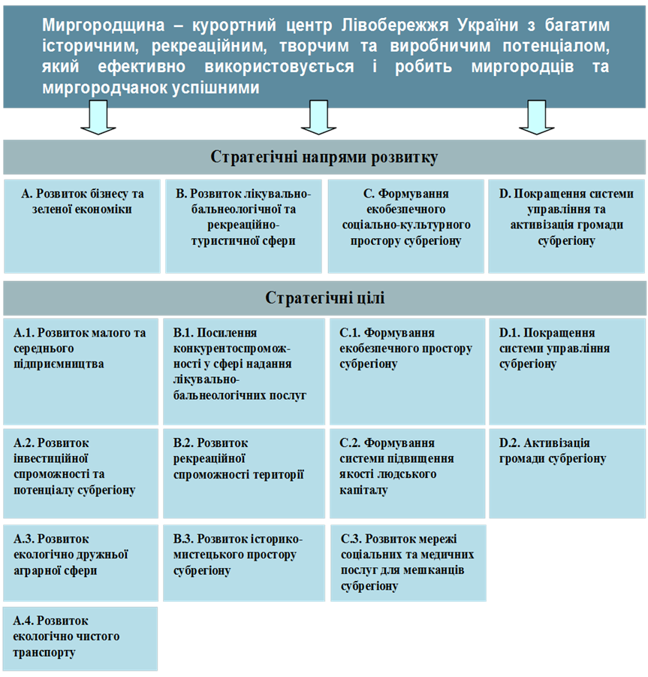
Стратегічні напрямки розвитку
Структура
Стратегії сталого розвитку Миргородського субрегіону
до 2028 року

Slide 5
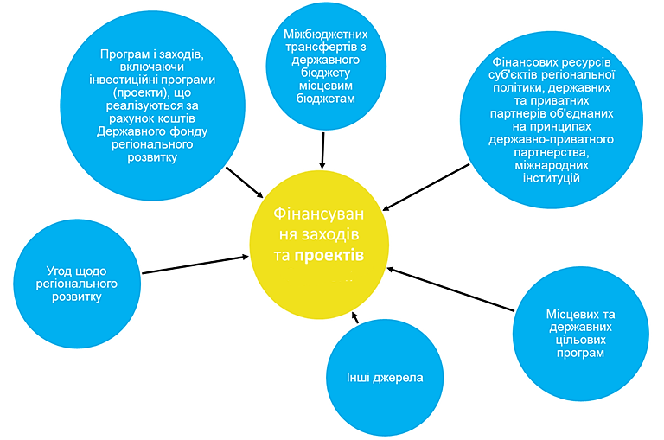
Фінансування заходів
реалізовуєтьсяза рахунок таких джерел фінансування, як:

Slide 6
Структура видатків міського бюджету за галузевим принципом у 2019 році, млн.грн.

Slide 7
Залучення додаткових коштів на реалізацію стратегічних проєктів розвитку

Slide 8
Напрям розвитку А. Розвиток бізнесу та зеленої економіки
Стратегічні цілі
А.1.
Розвиток малого та середнього підприємництва
А.2.
Розвиток інвестиційної спроможності та потенціалу субрегіону
А.3.
Розвиток екологічно дружньої аграрної сфери
А.4.
Розвиток екологічно чистого транспорту
Оперативні цілі
А.1.1. Розробка програми розвитку МСП субрегіону
А.2.1. Розробка програми залучення інвестицій
А.3.1. Розвиток органічного землеробства
А.4.1. Створення центру розвитку велотуризму
А.1.2. Формування інституцій підтримки розвитку МСП (Бізнес Центр)
А.2.2. Інвестиційний маркетинг субрегіону
А.3.2. Формування кластерної моделі розвитку аграрних та переробних підприємств «Здорова їжа»
А.4.2. Розвиток велосипедної інфраструктури та мережі мобільності
А.1.3. Розвиток інноваційної інфраструктури
А.2.3. Формування центру компетенції супроводу процесу залучення інвестицій
А.4.3. Підтримка розвитку мережі заправок для електромобілів
А.1.4. Запровадження механізмів соціальної відповідальності бізнесу
А.2.4. Розробка та постійне оновлення інвестиційного паспорту субрегіону з використанням IT-технологій
А.1.5. Підтримка розвитку соціального підприємництва
А.2.5. Створення індустріального парку на території субрегіону
А.1.6.Розвиток жіночого підприємництва
А.1.7. Розвиток послуг у сфері туризму

Slide 9
Напрям розвитку В. Розвиток лікувально-бальнеологічної та рекреаційно-туристичної сфери
Стратегічні цілі
В.1.
Посилення конкурентоспроможності у сфері надання лікувально-бальнеологічних послуг
В.2.
Розвиток рекреаційної спроможності території
В.3.
Розвиток історико-мистецького простору субрегіону
Оперативні цілі
В.1.1. Маркетинг та брендинг курорту «Миргород»
В.2.1. Розвиток рекреаційного потенціалу субрегіону
В.3.1. Формування культурного кластеру «Народні ремесла» (мистецтво кераміки, гончарства, ковальства та бджільництво)
В.1.2. Підвищення якості послуг курорту «Миргород»
В.2.2. Формування мережі об’єктів та інфраструктури активного відпочинку
В.3.2. Створення віртуального історичного маршруту «Козацького мирового шляху»
В.1.3. Поглиблення взаємодії з міжнародними та національними лікувально-бальнеологічними центрами
В.2.3. Створення умов для відновлення існуючих та будівництва нових спортивних баз на території субрегіону
В.3.3. Формування туристично-мистецького кластеру «Гоголівський край»
В.1.4. Формування кластеру «Мережа здоров’я»
В.2.4. Створення в межах субрегіону мережі природоохоронних територій та системи збереження біорізномаїття
В.1.5. Формування мережі спеціалізованих, взаємопідсилюючих лікувальних комплексів для повних циклів реабілітації
В.2.5. Формування туристичного кластеру «Місто вихідного дня»

Slide 10
Напрям розвитку С. Формування екобезпечного соціально-культурного простору субрегіону
Стратегічні цілі
С.1.
Формування екобезпечного простору субрегіону
С.2.
Формування системи підвищення якості людського капіталу
С.3.
Розвиток мережі соціальних і медичних послуг для мешканців субрегіону
Оперативні цілі
С.1.1. Розробка та впровадження Програми розвитку житлово-комунального господарства
С.2.1. Оптимізація мережі закладів освіти
С.3.1. Розвиток інфраструктури профілактики та лікування (комплексна програма «Здоров’я громади»)
С.1.2. Оптимізація системи поводження з ТПВ
С.2.2. Підвищення якості кадрів для провідних сфер економіки субрегіону
С.3.2. Створення Центру надання соціальних послуг
С.1.3. Впровадження Плану дій сталого енергетичного розвитку міста Миргород
С.2.3. Впровадження інноваційних практик і використання нових технологій в освітній сфері субрегіону
С.3.3. Підвищення мобільності спеціальних груп населення на території субрегіону
С.1.4. Розвиток альтернативної енергетики
С.2.4. Створення системи доступу до освіти для людей з інвалідністю
С.3.4. Формування мережі установ соціального захисту населення (центри реабілітації, хоспіс та ін.)
С.1.5. Оптимізація системи зливової каналізації в місті Миргород
С.3.5. Сприяння розвитку та підтримка мережі дитячих будинків сімейного типу
С.1.6. Очищення русл річок і водойм на території субрегіону

Slide 11
Напрям розвитку D. Покращення системи управління та активізація громади субрегіону
Стратегічні цілі
D.1. Покращення системи управління субрегіону
D.2. Активізація громади субрегіону
Оперативні цілі
D.2.1. Запровадження консультацій з громадою через систему «Діалог»
D.1.1. Формування дорадчих органів з управління впровадженням ключових документів
D.2.1. Запровадження консультацій з громадою через систему «Діалог»
D.1.1. Формування дорадчих органів з управління впровадженням ключових документів
D.2.2. Впровадження програми «Місто активних громадян»
D.2.2. Впровадження програми «Місто активних громадян»
D.1.2. Розробка та впровадження на території субрегіону програми «Безпечне місто» (одна з функцій: забезпечення безпеки громадського простору для дівчат та жінок)
D.1.2. Розробка та впровадження на території субрегіону програми «Безпечне місто» (одна з функцій: забезпечення безпеки громадського простору для дівчат та жінок)
D.2.3. Формування креативного простору на базі навчальних закладів
D.2.3. Формування креативного простору на базі навчальних закладів
D.1.3. Розробка та впровадження системи «Smart субрегіон»
D.1.3. Розробка та впровадження системи «Smart субрегіон»
D.2.4. Організація локальних середовищ громадських активістів – відкритих просторів (Центри активності)
D.2.4. Організація локальних середовищ громадських активістів – відкритих просторів (Центри активності)

Slide 12
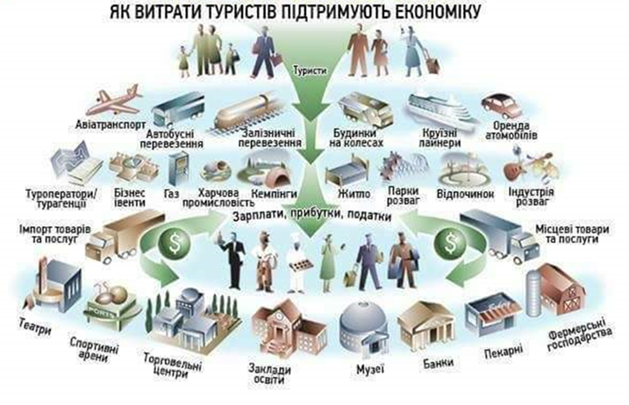
А. Розвиток малого та середнього підприємництва
А 1.1.7 Створення туристичного кластеру

Slide 13
В.2.1. Розвиток рекреаційного потенціалу субрегіону
проєкт "ЕКО - Курорту Green Sity"
Концептуальні пропозиції об'єктів
«ЕКО - Курорту Green Sity» :
Інтерактивний сервіс розміщення ЕКО - об'є ктів
ЕКО - парк «Greenery Village» (зелене поселення )
Готельно - оздоровчий заклад
Станція річкового лодочного туризму
Органічне Кафе «Green Green»
Виробництво та прокат дерев’я них велосипедів
Центр керамічного ЕКО-посуду
Теплиці для вирощування органічних овочів та зелені
Равликова ферма
Переробка біомаси в брикети

Slide 14
Інтерактивний сервіс розміщення ЕКО - об'єктів

Slide 15
ЕКО - парк «Greenery Village» ( зелене поселення )

Slide 16
Готельно - оздоровчий заклад

Slide 17
Станція річкового лодочного туризму

Slide 18
Органічне Кафе " Green Green "

Slide 19
Виробництво та прокат дерев’яних велосипедів

Slide 20
Центр керамічного ЕКО-посуду

Slide 21
Теплиці для вирощування органічних овочів та зелені

Slide 22
Равликова ферма

Slide 23
Переробка біомаси в брикети

Slide 24
А 2.2.1 Промоція субрегіону

Slide 25
Розвиток промислового туризму

Slide 26
Підтримка розвитку експортного потенціалу промислових підприємств
Заготовка паркетна
Запірна арматура

Slide 27
Дякуємо за увагу!
Відділ економічного прогнозування
та туризму
Миргородської міської ради
econom_mmrada@ukr.net

